Slide 1
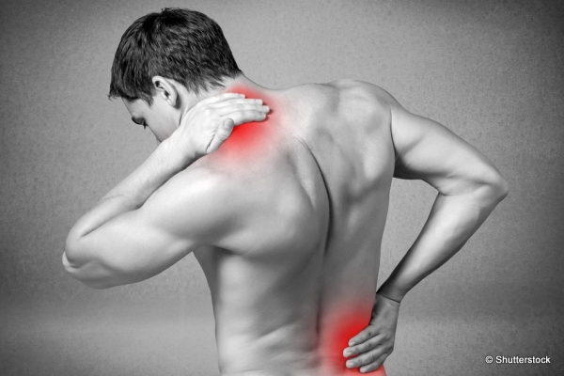
Prévenir les douleurs en lien avec le positionnement cycliste
Adrien VANNIER

Slide 2
Adrien Vannier
Masseur-Kinésithérapeute DE (2013- IRFMK Orléans)
Kinésithérapeute au sein de l’équipe cycliste professionnelle AG2R Citroën Team et du Chambéry Cyclisme Formation (AG2R U23)
Diplôme Européen de Kinésithérapie du Sport (2015, Kinésport®)
Formé en positionnement cycliste avec la Clinique Vélo Physio de Montréal. (2019)
Formé en analyse de course à pied avec La Clinique du Coureur. (Cours 1.0, 1.1, 1.2) (2018)

Slide 3
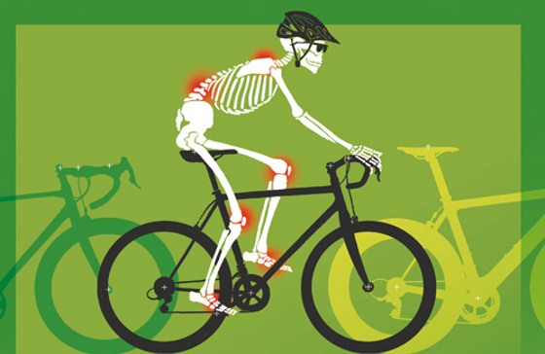
Pathologies les plus fréquentes
Cervicalgies
Lombalgies
Douleurs pelviennes
Gonalgies
Pathologies du pied

Slide 4
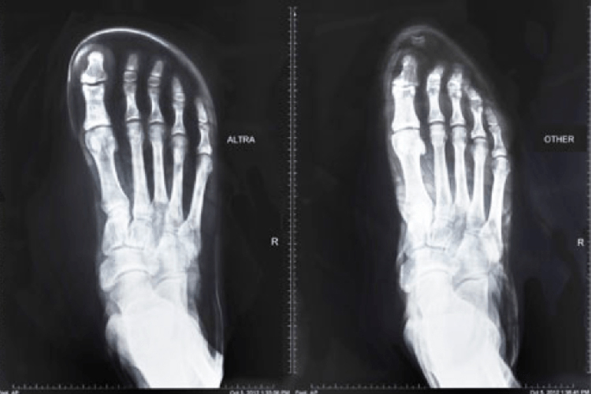
Douleurs au pied
Fourmillements/Brûlures voûte plantaire:
- Chaussure trop serrée ?
- Epaisseur chaussettes ?
- Compression toe box ?
- Glissement du pied ?
- Gonflement à l’effort
Notes:
Dlr styloïde Ve méta.

Slide 5
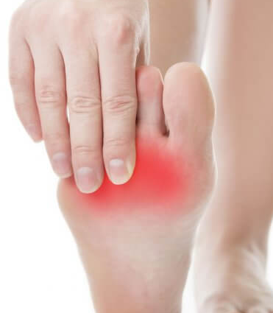
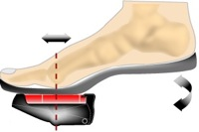
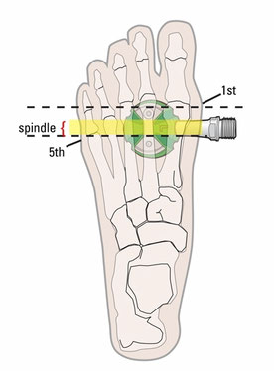
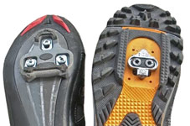
Douleurs au pied
Métatarsalgies:
  Cale trop avancée (charge avant-pied +)
  Usure chaussure / semelle
  Toe box trop étroite (réduit appui sur le 1)
  Faible surface d’appui

Slide 6
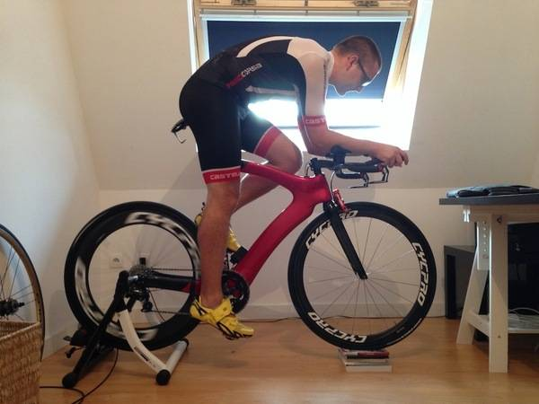
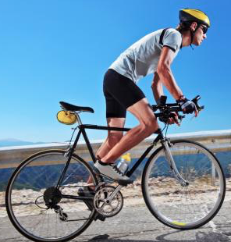
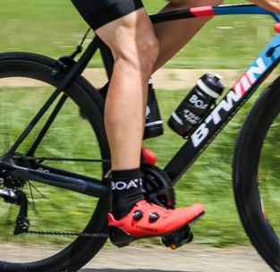
Douleurs au pied
Tendinopathie d’Achille:
  Cale trop avancée ( bras levier)
  Selle trop haute / reculée
  Drop de la chaussure (marques ≠)
  Pédalage talon bas (montagne)
  Compression par la chaussure

Slide 7
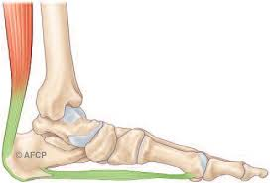
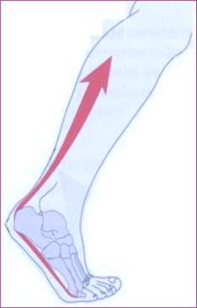
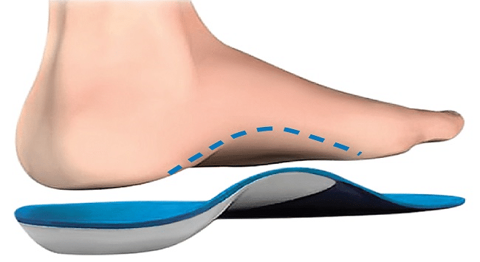
Douleurs au pied
Fasciapathie Plantaire:
Aponévrose plantaire = continuité du tendon d’Achille
          Surcharge du tendon d’Achille. (Cf diapo précédente)
          Selle trop haute/reculée : mise en tension système nerveux (N.Sciatique, N.Tibial)
Intérêt d’une semelle avec soutien de l’arche plantaire
→ Muscles intrinsèques du pieds moins actifs en vélo (sport porté)

Slide 8
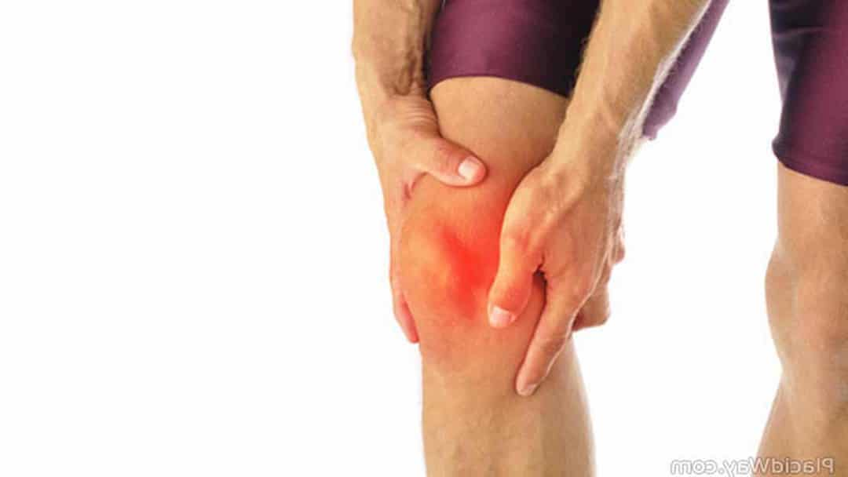
Douleurs au genou
Principales causes:
  Réglage des cales
  Réglage hauteur et recul de selle

Slide 9
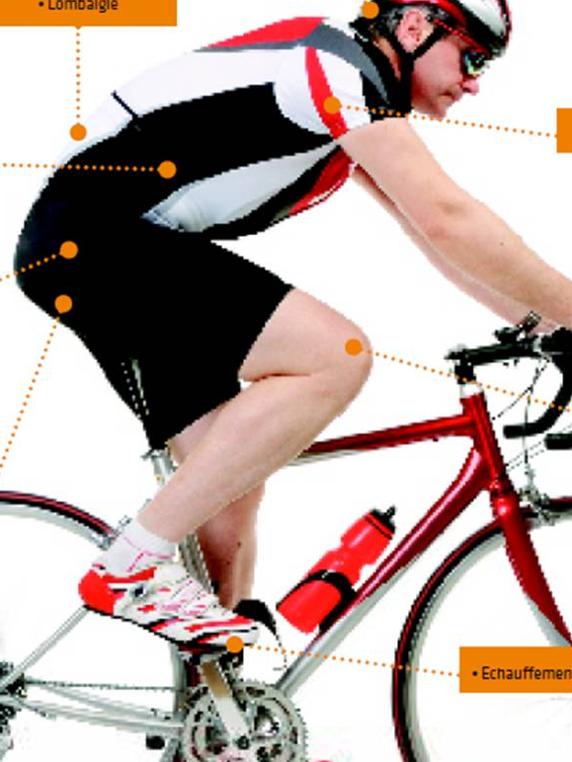
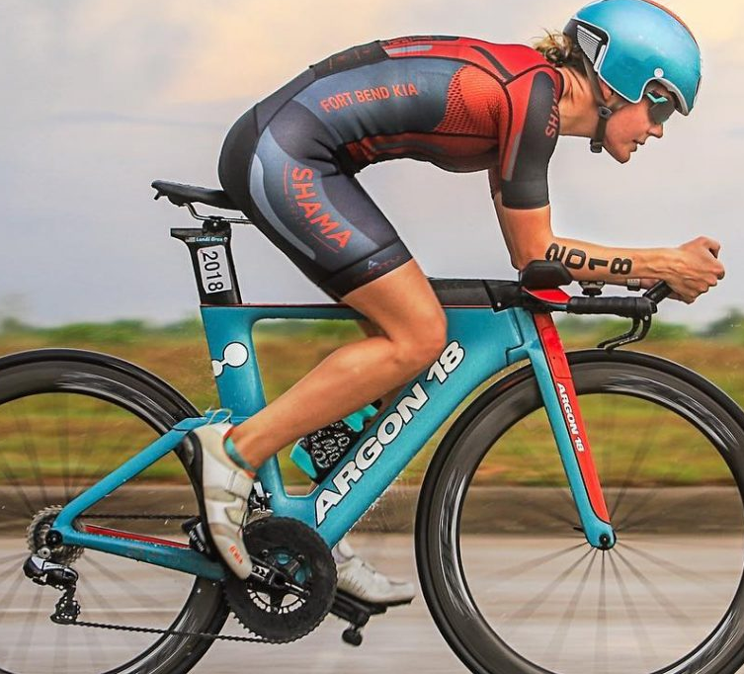
Gonalgies
Avant du genou
Tendon Rotulien/Rotule:
  Selle trop avancée
  Selle trop basse
  Cale trop avancée
  Fermeture de l’angle du genou. Augmentation des forces de compression fémoro-patellaires.
  Même problème si beaucoup de bec de selle

Slide 10
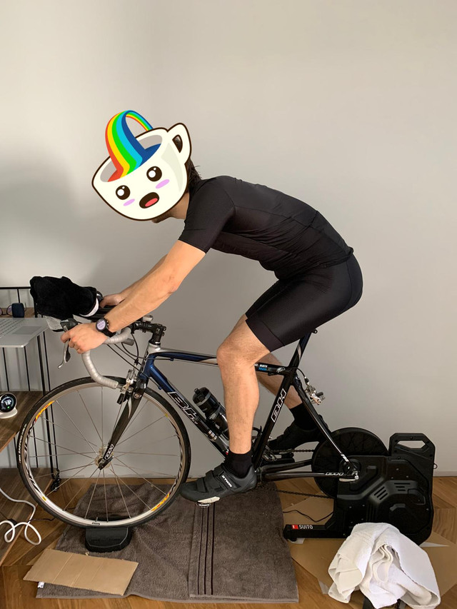
Gonalgies
Arrière du genou:
Ischio-Jambiers
  Selle trop haute
  Selle trop reculée
  Cale trop reculée

Slide 11
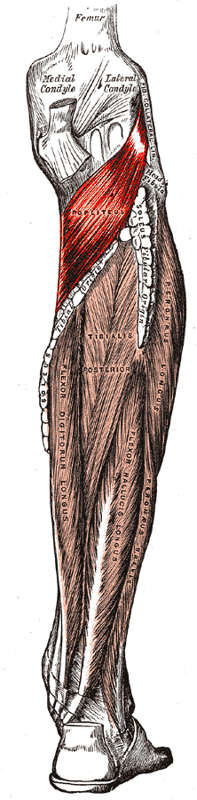
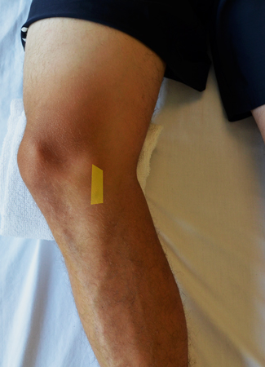
Gonalgies
Arrière du genou:
  Muscle poplité (rotateur interne du tibia)
  Pointe cale trop tournée vers l’intérieur de la chaussure.
  → Talon proche manivelle
    Peut également provoquer douleur de la patte d’oie

Slide 12
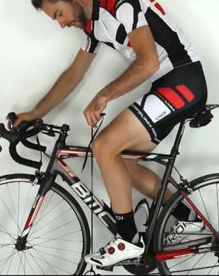
Principes de réglages
Manivelle à l’horizontale
Talon haut en position pédalage (sinon recul de l’axe du genou)
Fil à plomb juste derrière la rotule.
  Tombe en regard axe pédale ± 2cm.
  Jusqu’à ± 4cm en position CLM (bascule du corps en avant)

Slide 13
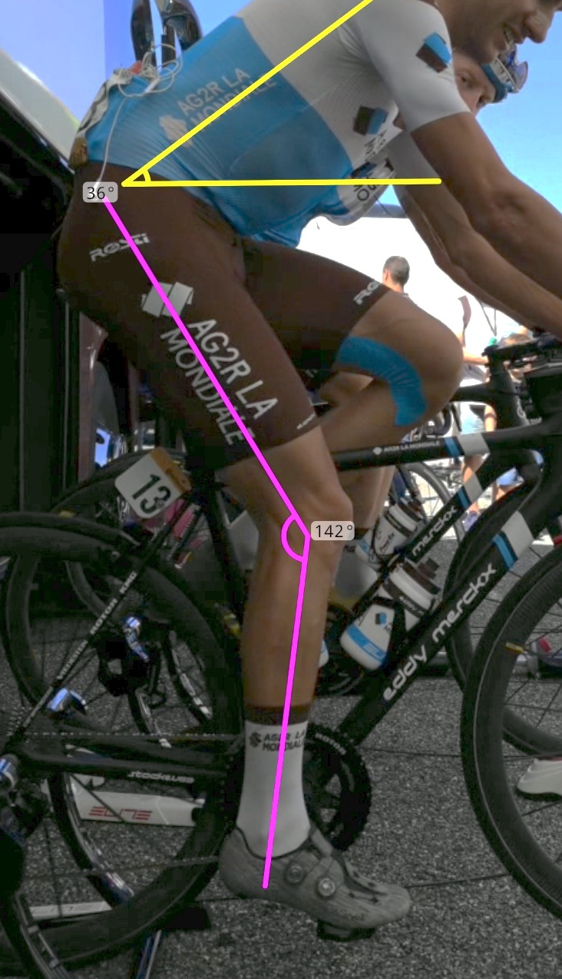
Normes
Angle de flexion de genou:
  30-40° en dynamique
  25-35° en statique
38° ici
en dynamique
Mesure:
Manivelle juste avant le point mort inférieur (PMI)
Légèrement oblique
Axe Col fémoral/ Condyle Ext/ Malléole Ext

Slide 14
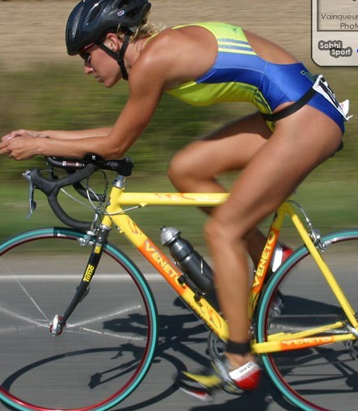
Selle trop basse Selle trop haute
51° de flexion de genou
13° de flexion de genou

Slide 15
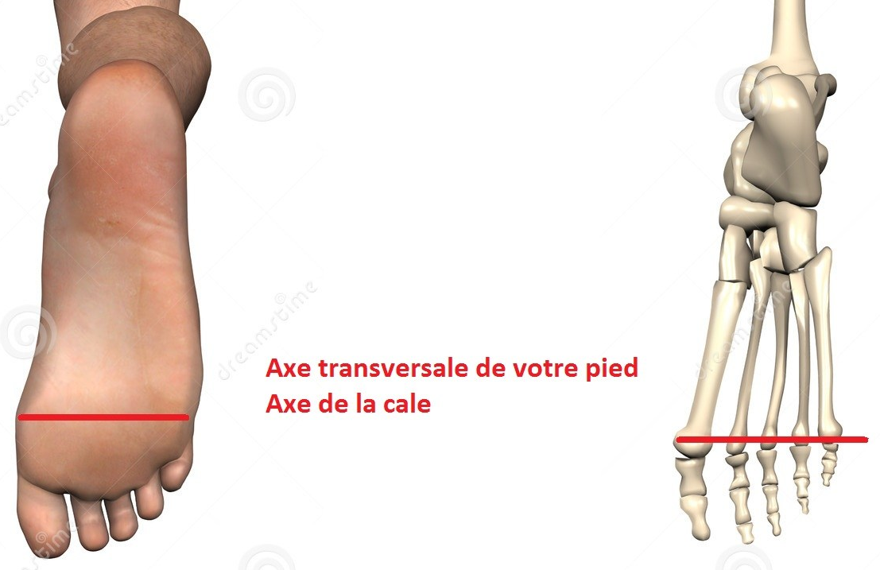
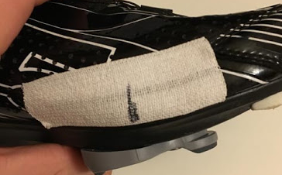
Réglages cales
  Axe transversal cale = axe oblique entre 1er – 5e têtes métatarsiennes
    Grands pieds ( >40) tendre vers le 1. (5e méta + court)
  Repérage 1 et 5:
  Scotch + trait
  En position d’appui (pas de talon au sol)

Slide 16
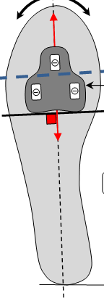
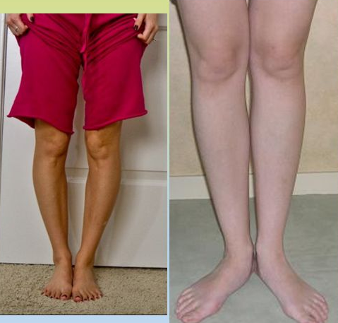
Réglages cales
Tête 1er méta en regard de l’axe transversal pédale
  Axe longitudinal: passe légèrement en externe du talon
Adapter selon rotation naturelle de tibia

Slide 17
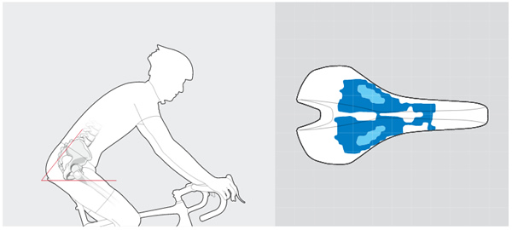
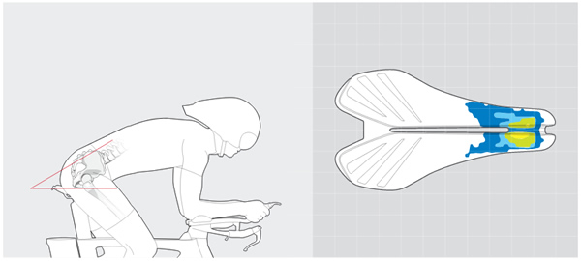
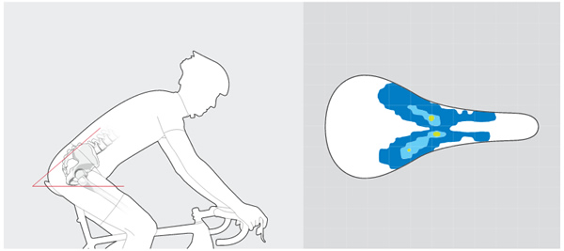
Douleurs pelviennes
Engourdissement génital, électricité, irritations:
Bec de selle trop relevé
Morphologie/Largeur selle
Usure (creusée…)

Slide 18
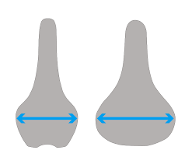
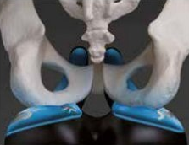
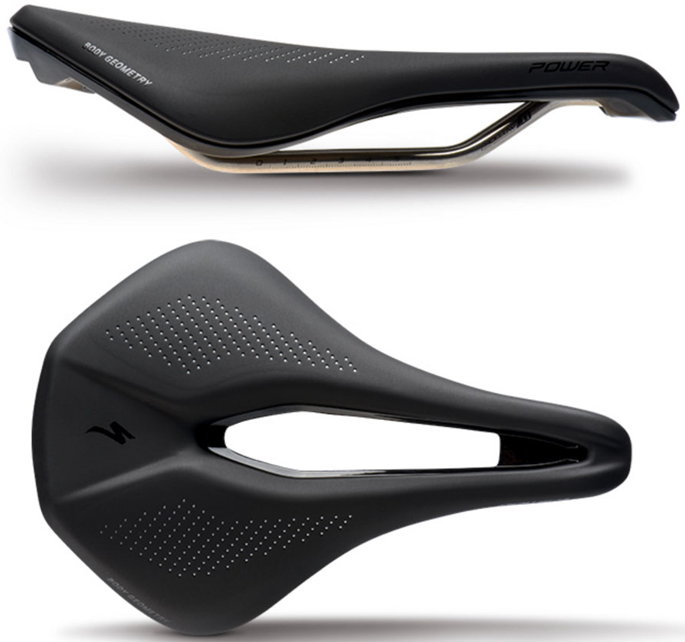
Taille et forme de la selle
Largeur = distance entre les ischions + 20-25mm
Bonne selle:
    Adaptée à sa largeur de bassin
    Plutôt plate
    Ferme (trop de rembourrage comprime les tissus mous)
    Décharge pelvienne (attention pour les femmes)
    Positionnée 0 à -2° d’inclinaison
Notes:
On mesure la partie la plus large de la selle.

Slide 19
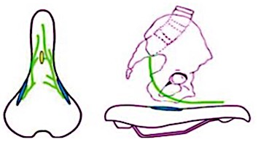
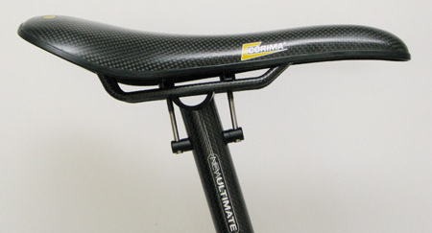
Compression du Nerf pudendal
Engourdissement génital
Difficulté à uriner
Décharges électriques périnéales
Selle trop étroite : appui sur les tissus mous
Selle creuse (affaissement d’usure) : bec de selle comprime tissus mous
Bec de selle trop relevé
Dysfonction érectile
Névralgie pudendale

Slide 20
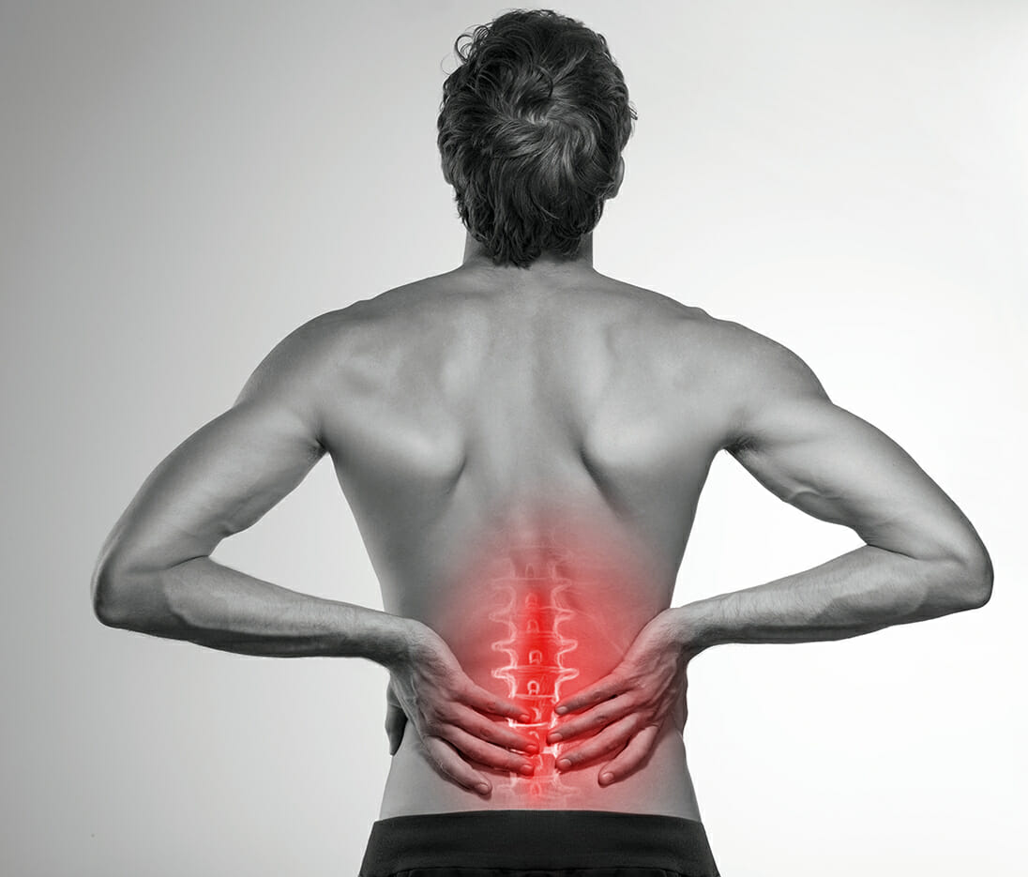
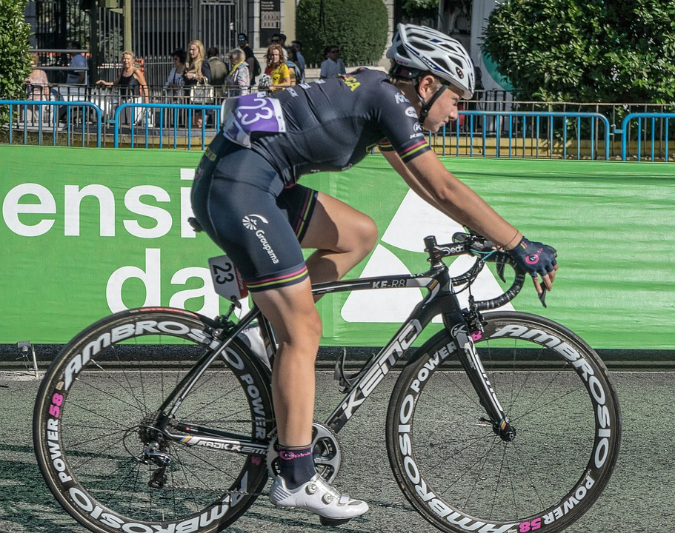
Lombalgies
Selle trop haute ou reculée / Potence trop longue
      =Mise en tension de la chaine post : rétroversion du bassin et cyphose lombaire.
Notes:
27° de flexion de genou à droite

Slide 21
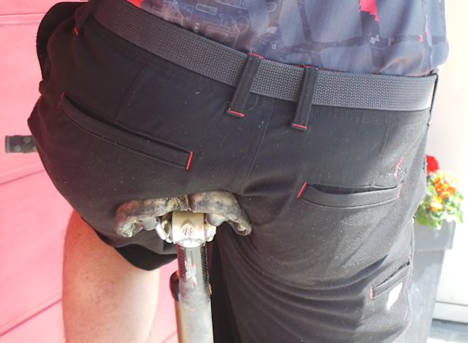
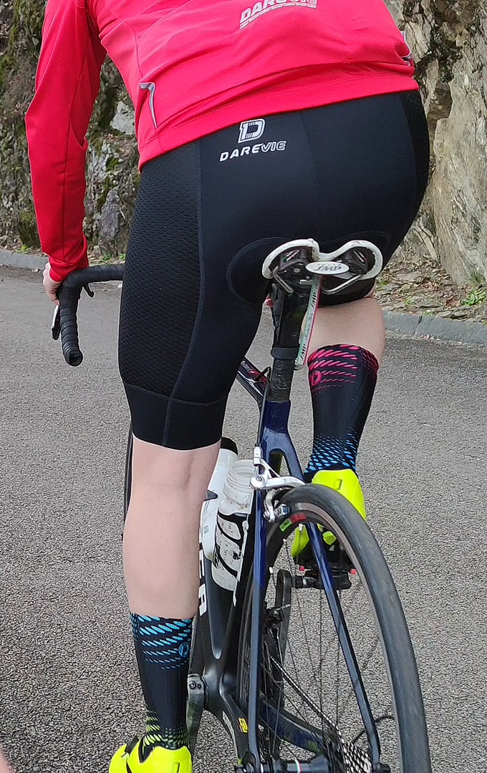
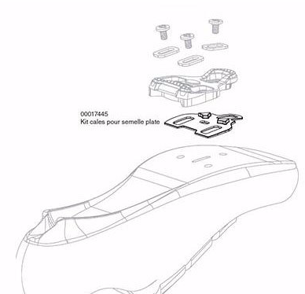
Lombalgies
Selle trop étroite / usée (pas assez ferme)
      Oscillation latérale du bassin.
Différence de longueur des membres inférieurs avec selle trop haute :
      Oscillation latérale du bassin coté jambe courte
Spacer compensatoire jambe courte

Slide 22
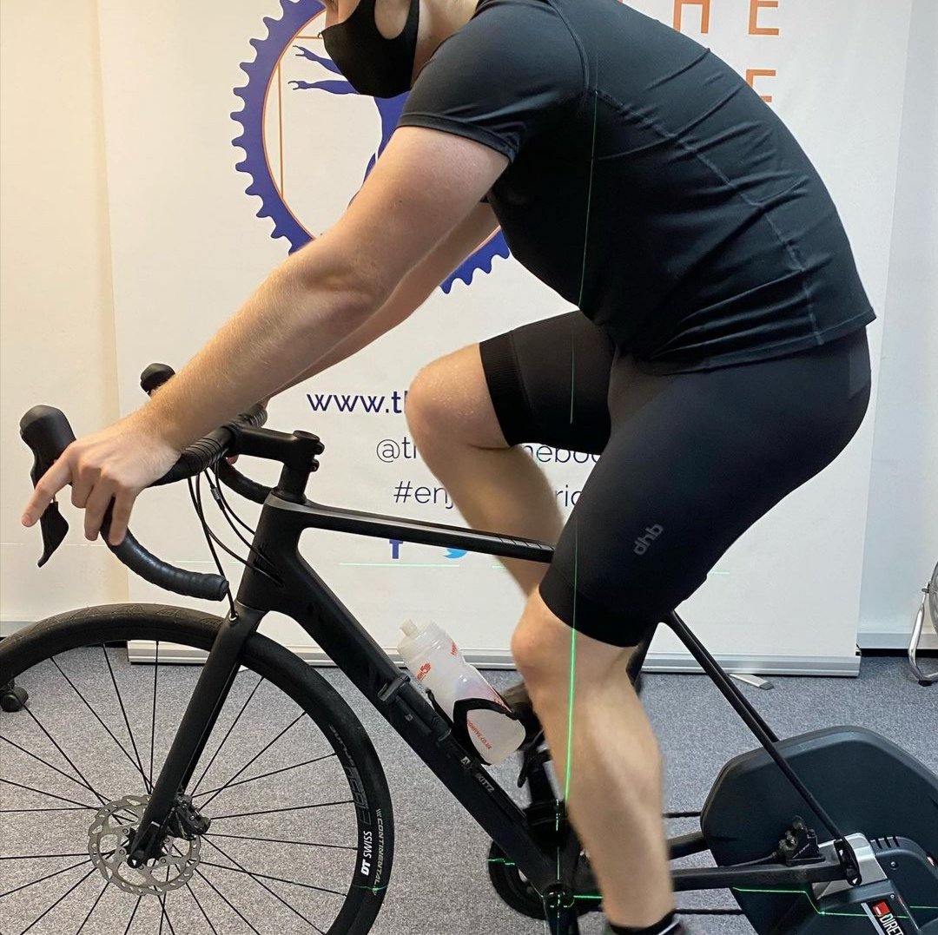
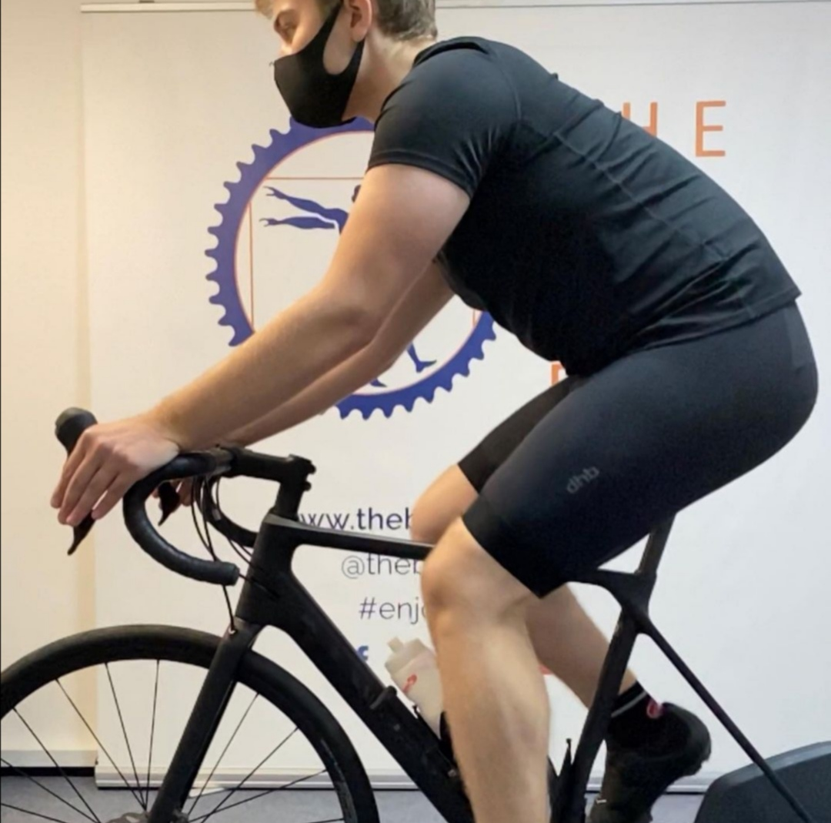
Lombalgies
Bec de selle trop relevé ou selle trop basse
      Rétroversion du bassin → cyphose lombaire
Selle trop relevée
Selle légèrement inclinée en avant

Slide 23
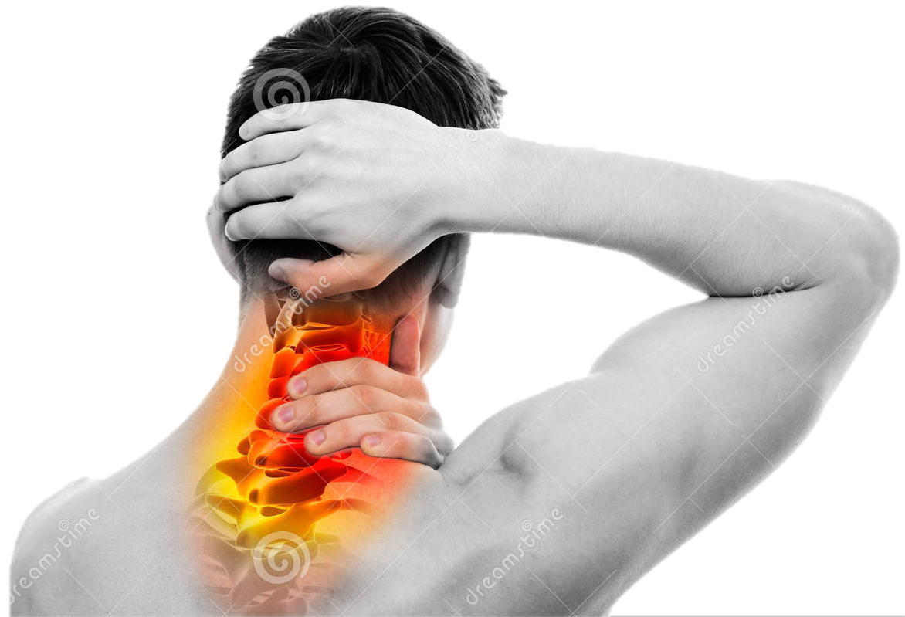
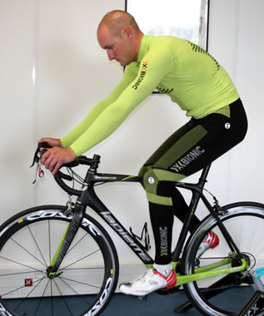
Cervicalgies
Selle trop reculée / bec trop relevé
Guidon trop bas, trop profond
Enroulement des épaules, coudes tendus verrouillés
Potence trop longue
Guidon trop large ( accentue allonge, tension n.médian)
Poignées de freins trop basses
Prolongateurs inclinés vers le bas

Slide 24
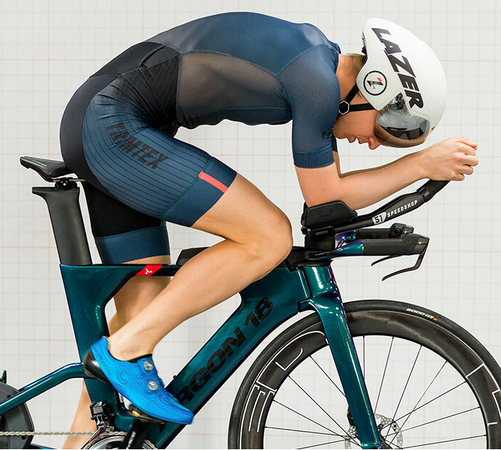
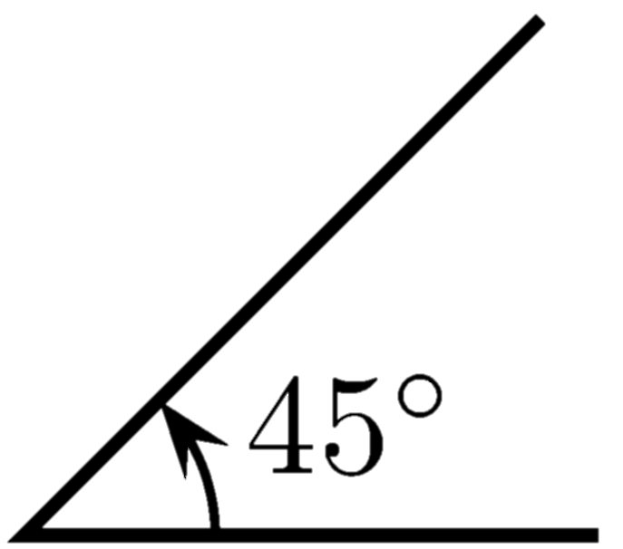

Position Triathlon
Tronc proche de l’horizontal
Bassin engagé en avant
Oreilles à la verticale des coudes + ou – 5cm
Prolongateurs relevés
Coudes posés sur reposes bras
Pas de contact coude-genou
Maximum 45° de fermeture de hanche
Réduction de la capacité respiratoire
Favorise l’endofibrose iliaque externe
Aéro oui, mais pas au détriment de l’efficacité et du confort !!
Notes:
Endofibrose A.iliaque: jambe lourde qui ne répond plus. Crampe, sensation d’étau de cuissard trop serré. Jambe froide ou engourdie

Slide 25
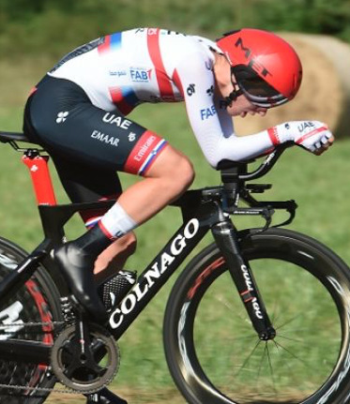
Selle inclinée → Bassin antéversé
Angle de hanche ouvert laissant le diaphragme descendre et bien ventiler.
Angle épaule-tronc légèrement au dessus de 90° pour aider au maintien scapulaire et libérer l’extension cervicale.
Prolongateurs relevés pour réduire la surface frontale et meilleur pilotage.

Slide 26
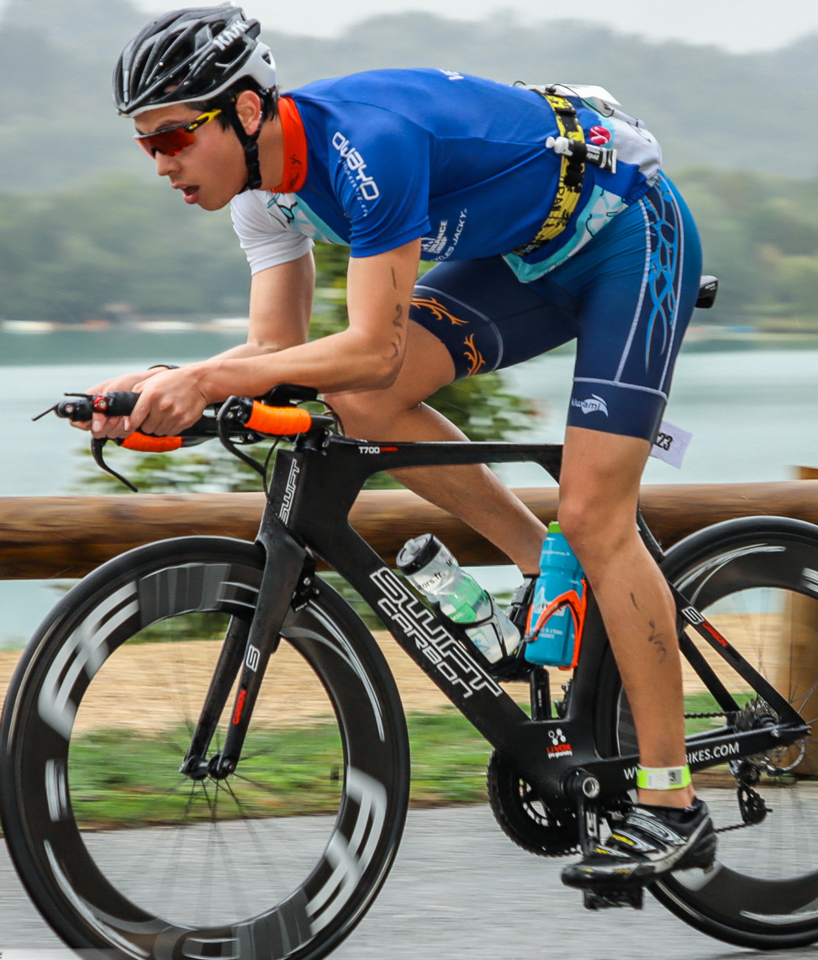
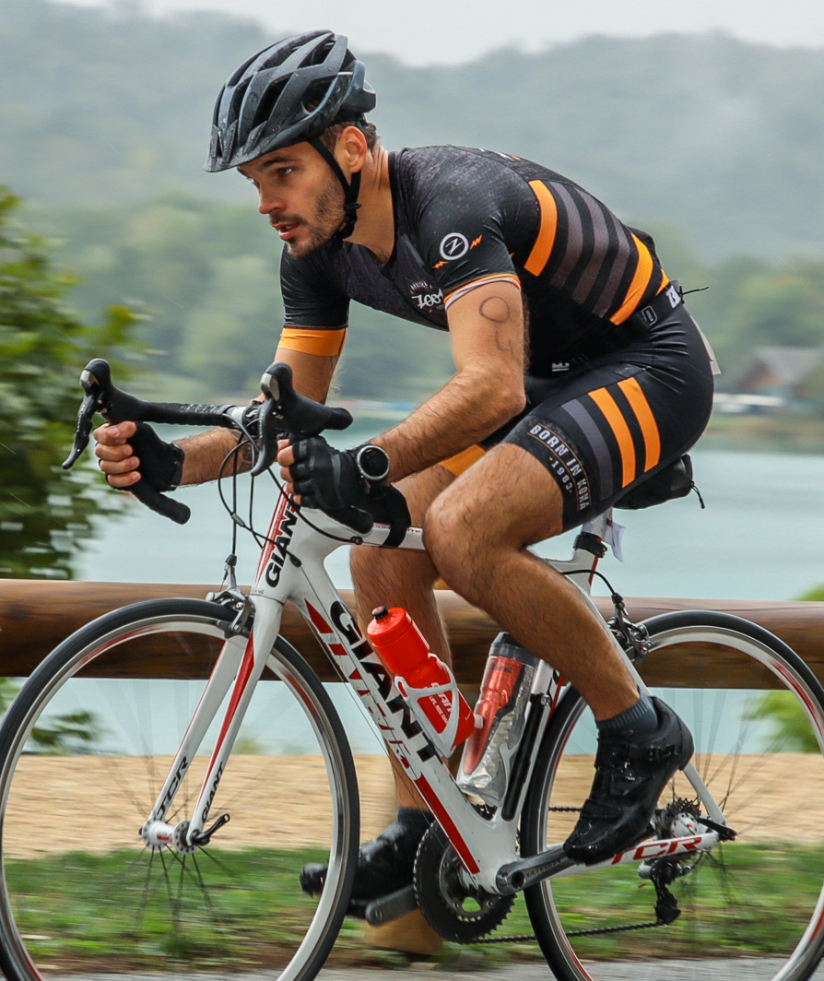

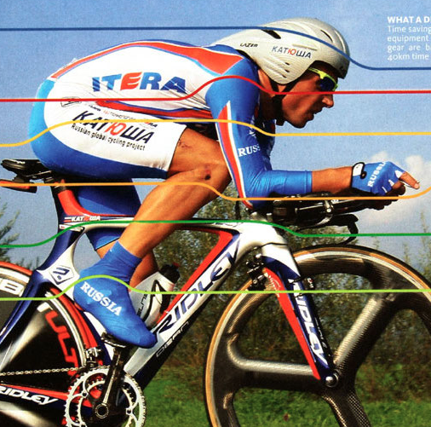
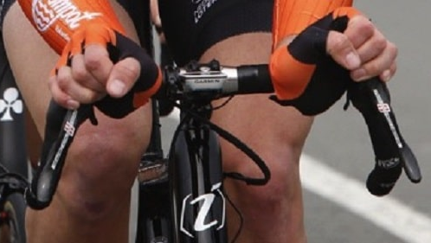
Coudes trop reculés.
Prolongateurs trop bas.
Fatigue cervicale +++
Selle trop basse
Angle de hanche beaucoup trop fermé.
Prolongateurs et guidon bas.
Attention aux postures trop extrêmes…
Ici mise en souffrance des nerfs médian et ulnaire → risque de neuropathie irréversible

Slide 27


Adaptation !!!!
Le corps a besoin de progressivité pour s’adapter à tout changement. (position, matériel, charge d’entrainement…). Laissez lui le temps !

